Slide 1
«Слушаем сказку!»
Подготовила
Воспитатель МБДОУ ЦРР д/с №21 Довгаль К.А.

Slide 2
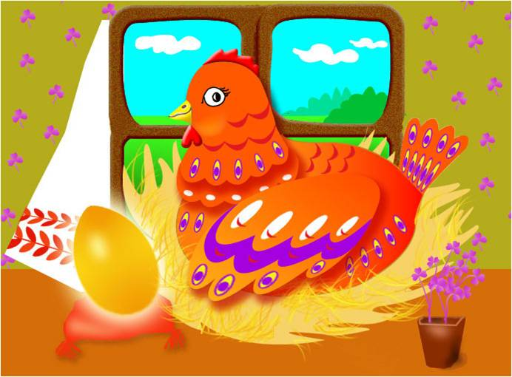
«Жили - были дед и баба, и была у них … Снесла она яичко, не простое, золотое…»

Slide 3
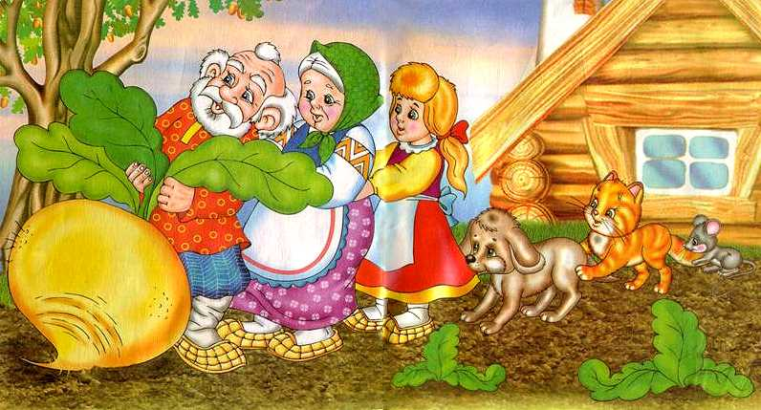
«Посадил дед….. Выросла она большая пребольшая…»

Slide 4
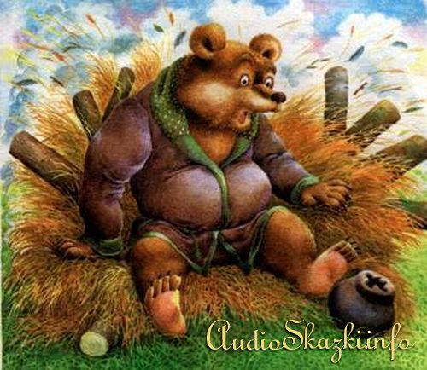
«…Сел медведь на крышу, да и раздавил его, Еле успели все звери из него выскочить…»

Slide 5
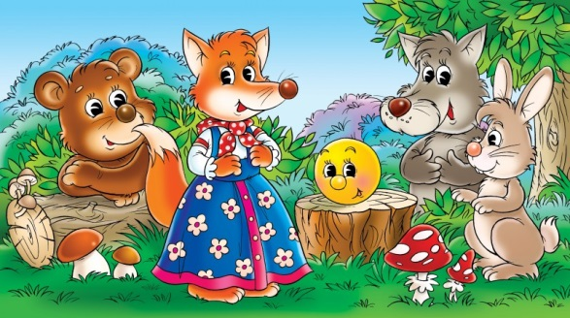
«…Вдруг навстречу ему лиса «Здравствуй, дружок! Какой ты хорошенький» А он ей сразу песенку петь…»

Slide 6
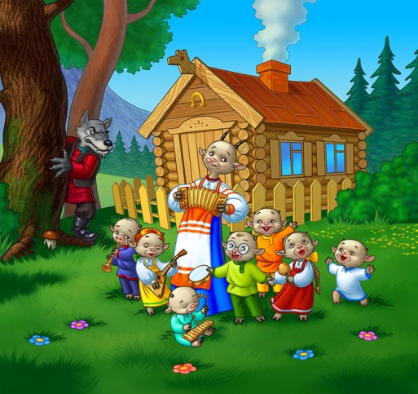
«…Вдруг навстречу ему лиса «Здравствуй, дружок! Какой ты хорошенький» А он ей сразу песенку петь…»

Slide 7
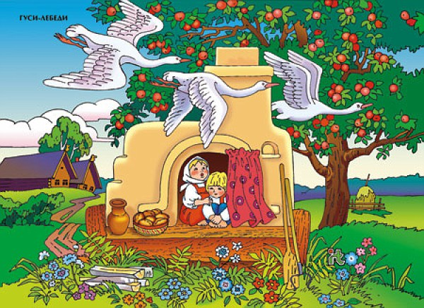
«… Побежала сестрица дальше. Видит яблонька стоит. «Яблонька, скажи, куда гуси полетели?»

